Slide 1

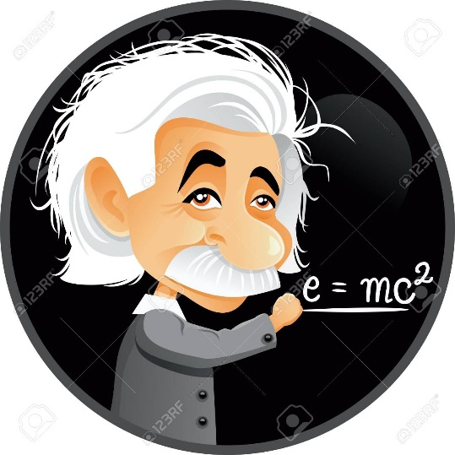
I.E.P. “NUEVO PITÁGORAS”
05/05/2020
TEMA: “LA TIERRA Y SUS CARACTERISTICAS”
CURSO: FÍSICA
GRADO: 5TO PRIMARIA
PROFESORA: LIC. JIMKY PEREZ HURTADO

Slide 2
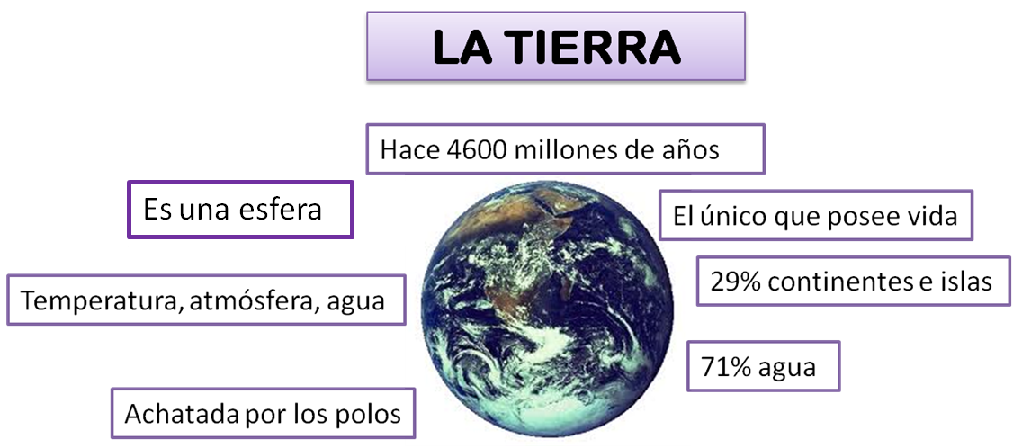
LA TIERRA Y SUS MOVIMIENTOS
La tierra es el planeta donde vivimos los seres humanos, animales plantas y otros
Organismos. Esta formado por océanos y mares además de extensas regiones de
Superficies terrestres, llamados “CONTINENTES”.
LA TIERRA SE FORMO HACE UNOS 4 600 MILLONES DE AÑOS JUNTO A TODO EL SISTEMA SOLAR

Slide 3
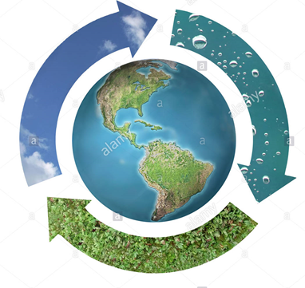
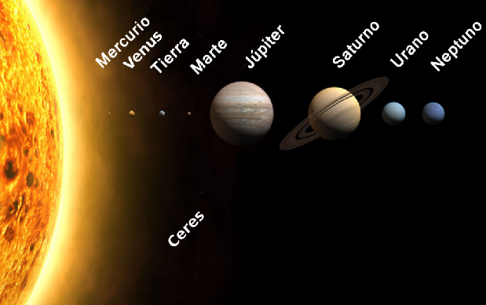
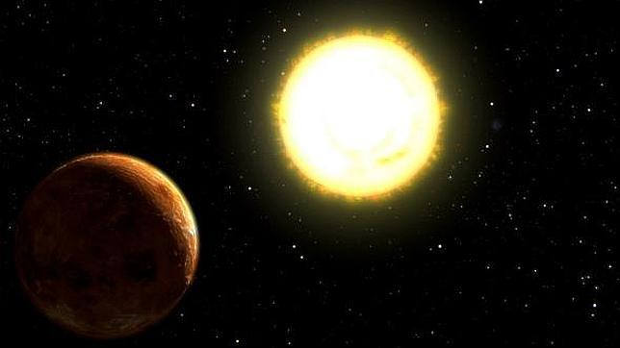
CARACTERISTICAS DE LA TIERRA:
Compuesto por agua, aire y suelo
Es el tercer planeta cerca al sol.
Posee una fuerza gravitatoria
Recibe luz y calor del sol
Es el más denso de todos los planetas
Es el 5to mas grande del sistema solar

Slide 4
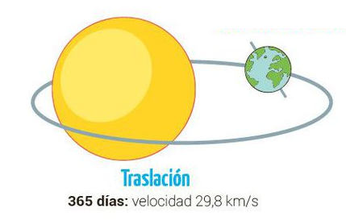
MOVIMIENTO DE TRASLACION DE LA TIERRA:
Es el movimiento que realiza la tierra al girar alrededor del sol y demora 365 días en
dar una vuelta entera y es a este lapso de tiempo al que llamamos AÑO.
R E C O R D A R :
Cada 4 años se da un AÑO BISIESTO, y es donde el mes de febrero tiene 29 días, ósea el año tiene 366 días.

Slide 5
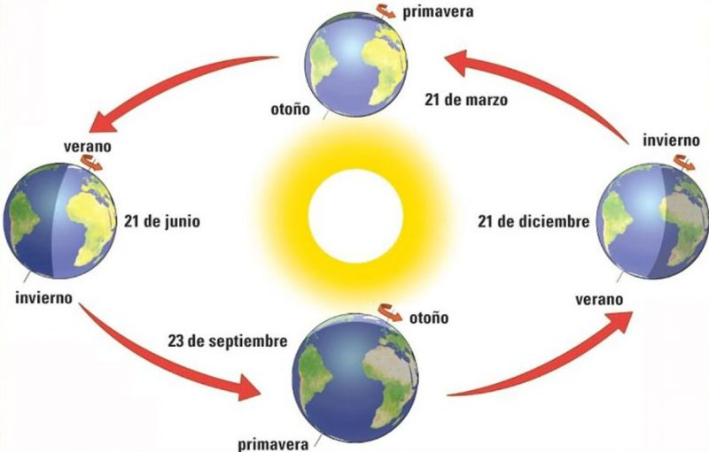
Las estaciones del año:
Se originan con el movimiento de traslación y la inclinación del eje terrestre
PRIMAVERA
Cuando se pasa del frio al calor
OTOÑO
Cuando se pasa del calor al frio
VERANO
Cuando hace calor
INVIERNO
Cuando hace frio
https://www.youtube.com/watch?v=vuW8YJ532g8
https://www.youtube.com/watch?v=th79sDCAh0Q

Slide 6

ACTIVIDADES
1. ¿Qué porcentaje de la tierra esta cubierta de agua?
2. ¿Cómo se llama el movimiento donde la tierra gira sobre su mismo eje?
3. ¿Cuál es la temperatura de la tierra?
4. ¿Hace cuanto se formo la tierra?
5. ¿Qué es una orbita elíptica?

